Slide 1
MetabolomicsWorkbenchRを用いたデータ取得
全てのstudy idを取得してから、各idに対してデータを取得するのを繰り返す(1～100試験まで)
output_item = 'data’
100件中64件が取得できたが、36件のデータについては警告が出て取得できなかった
There were no results for your query.
Server error: (500) Internal Server Error
output_item = 'datatable’
エラーで止まる
output_item = ‘mwtab’
エラーで止まる
問題なく全て取得できる方法はなさそうだが、output_item = ‘data’が良さそう

Slide 2
取得できないケースの例
"ST000019"
There were no results for your query.
"ST000046"
Server error: (500) Internal Server Error

Slide 3
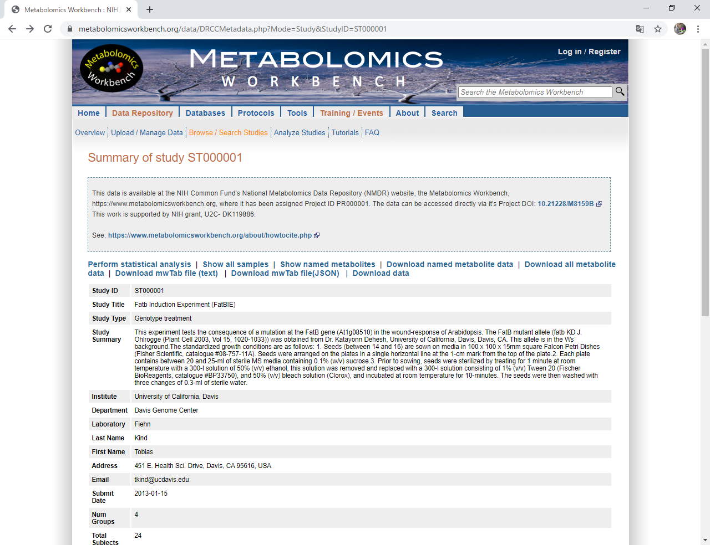
データを取得できる場合

Slide 4
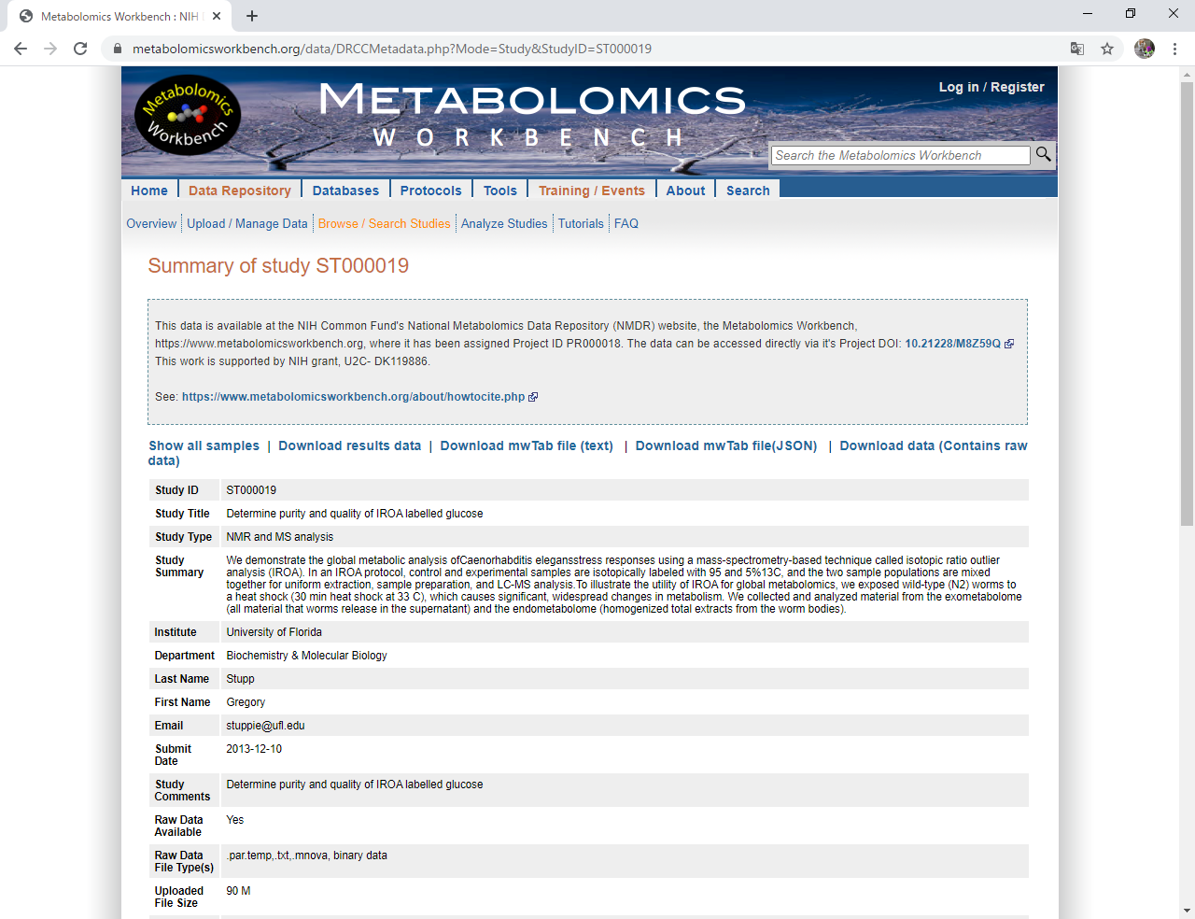
There were no results for your query

Slide 5
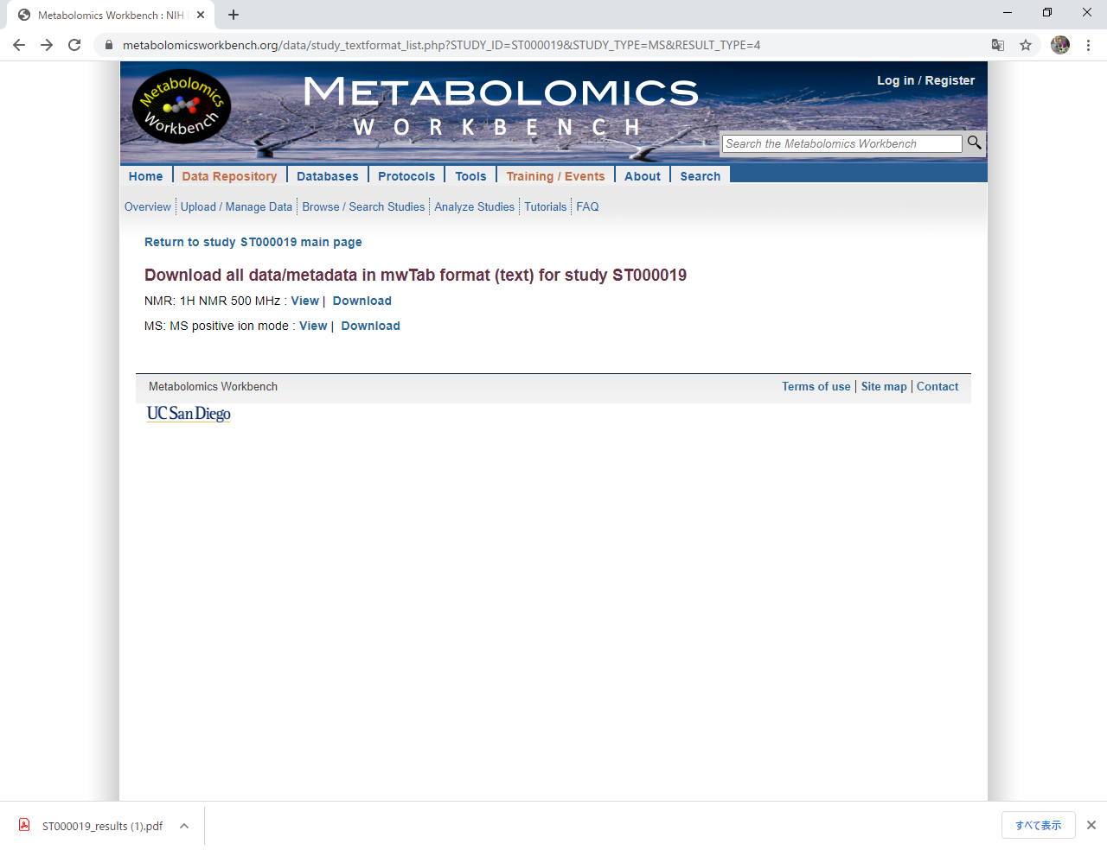

Slide 6
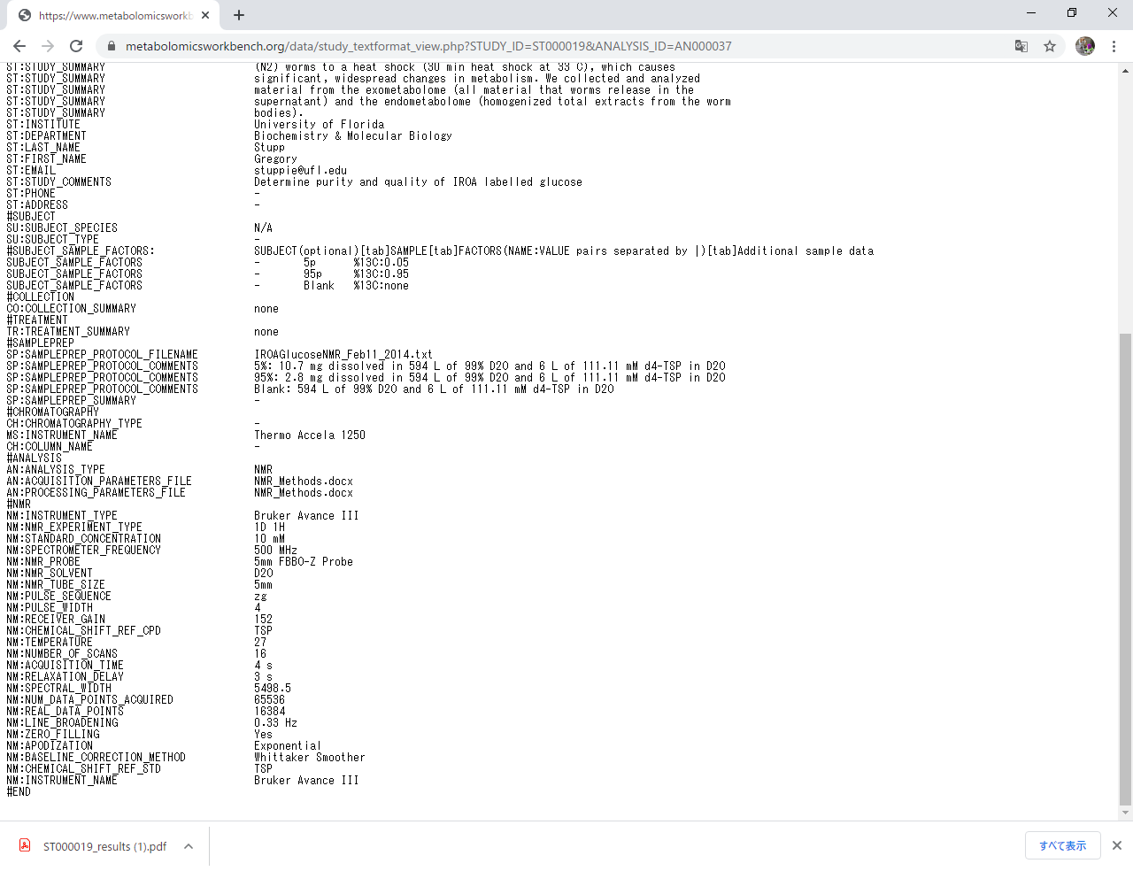
メタデータしか登録されていない

Slide 7
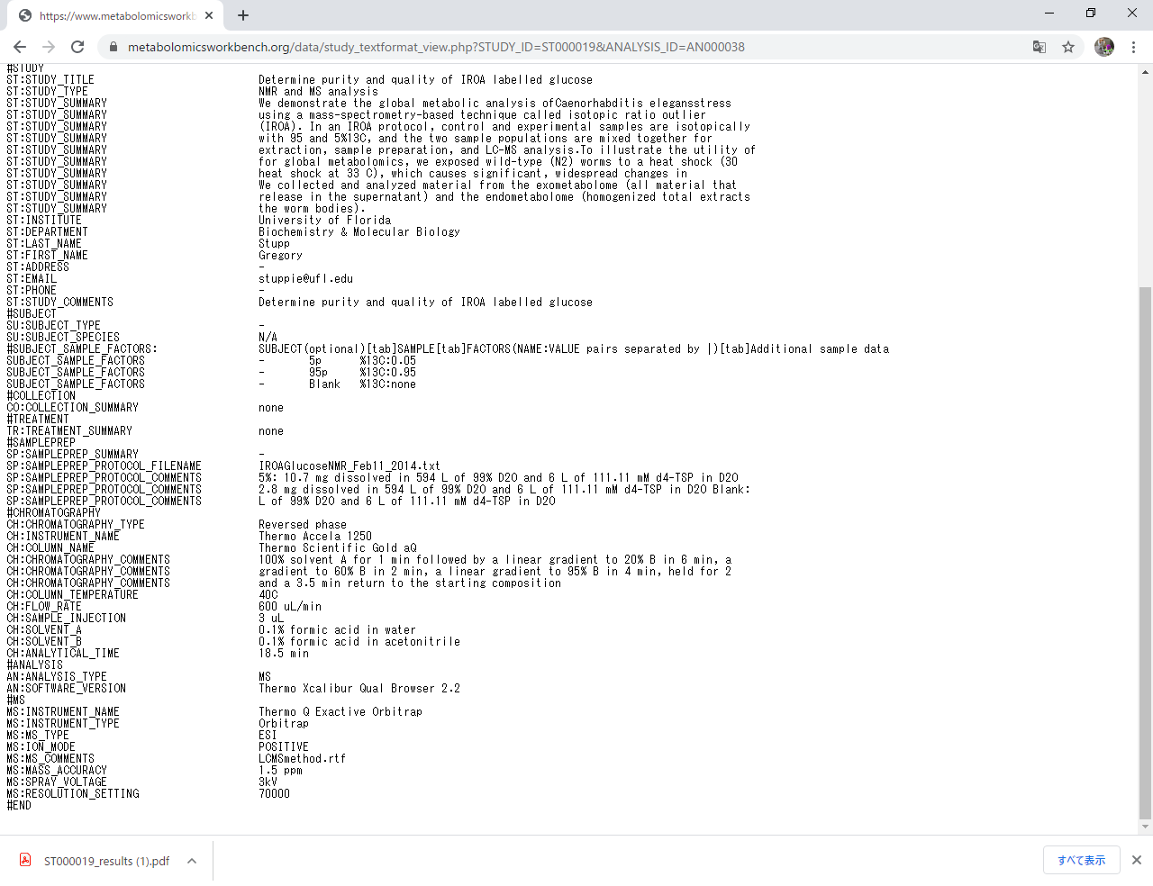
メタデータしか登録されていない

Slide 8
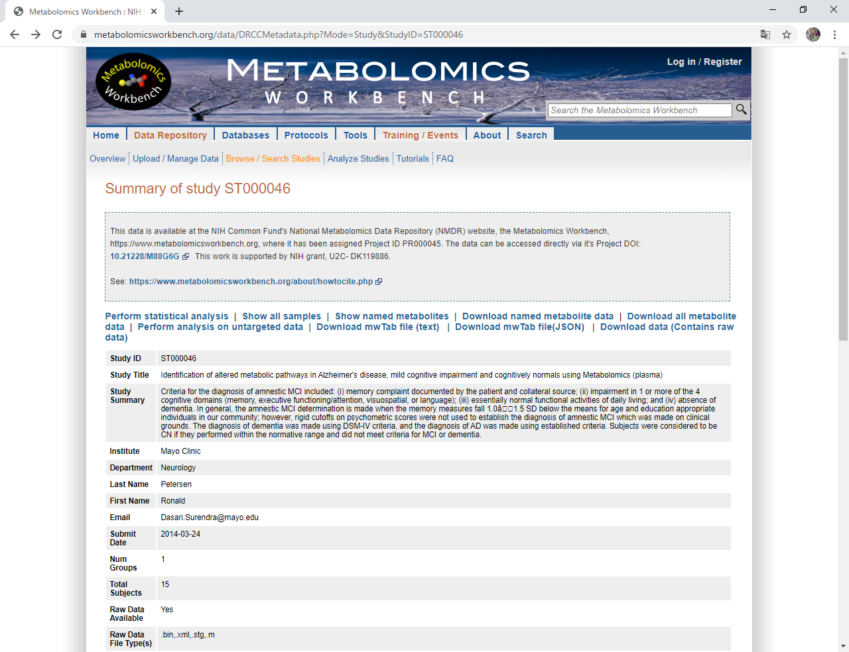
Server error: (500) Internal Server Error

Slide 9
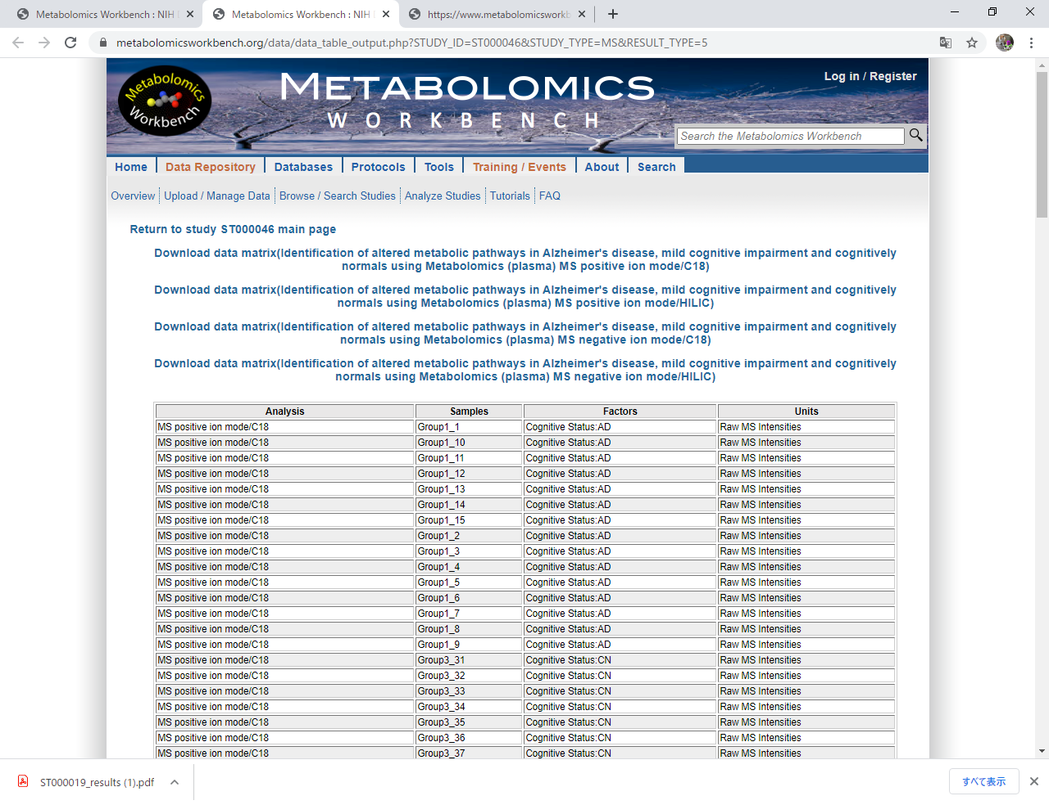

Slide 10
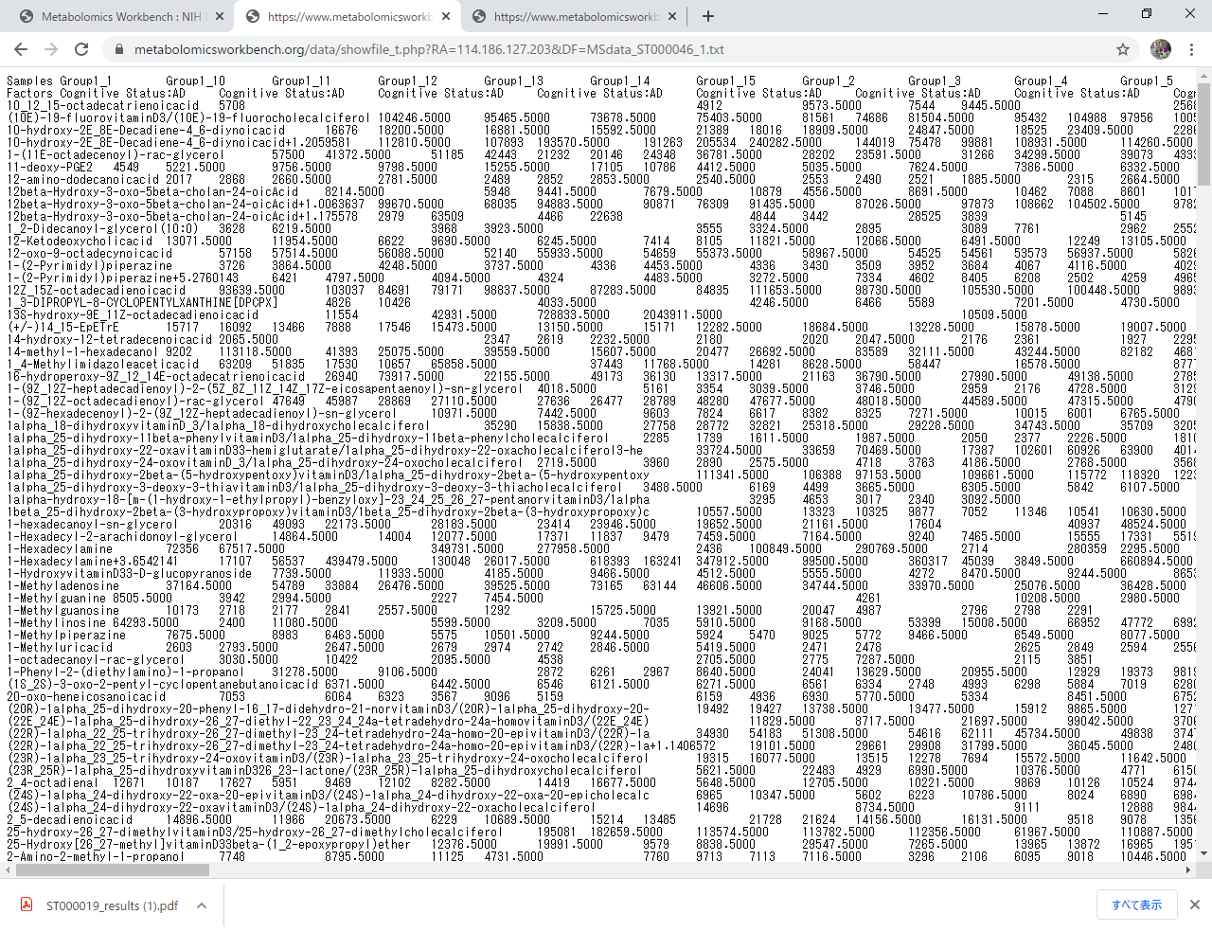
データが登録されている

Slide 11
まとめ
100件中64件は問題なく取得できていそう
“There were no results for your query”の警告が出る場合は、メタボロームデータが登録されていない可能性がある
ただ全て確認したわけではない
“Server error: (500) Internal Server Error”の警告が出る場合、メタボロームデータが登録されているが取得できない
理由は調査が必要、もしくはあきらめて警告が出るものは手作業でデータを収集する？

